Slide 1
薬害とDisease Mongering
えにしの会
「病気をBusinessにする-Disease Mongering ～政・財・官・学、そしてメディア」
2024年8月31日
佐藤 嗣道
東京理科大学薬学部

Slide 2
本日お話する内容および以下のスライドは、個人の見解であり、所属する組織・団体の見解を代表するものではありません。
本スライドの無断転載は固くお断りいたします。

Slide 3
過去の薬害

Slide 4
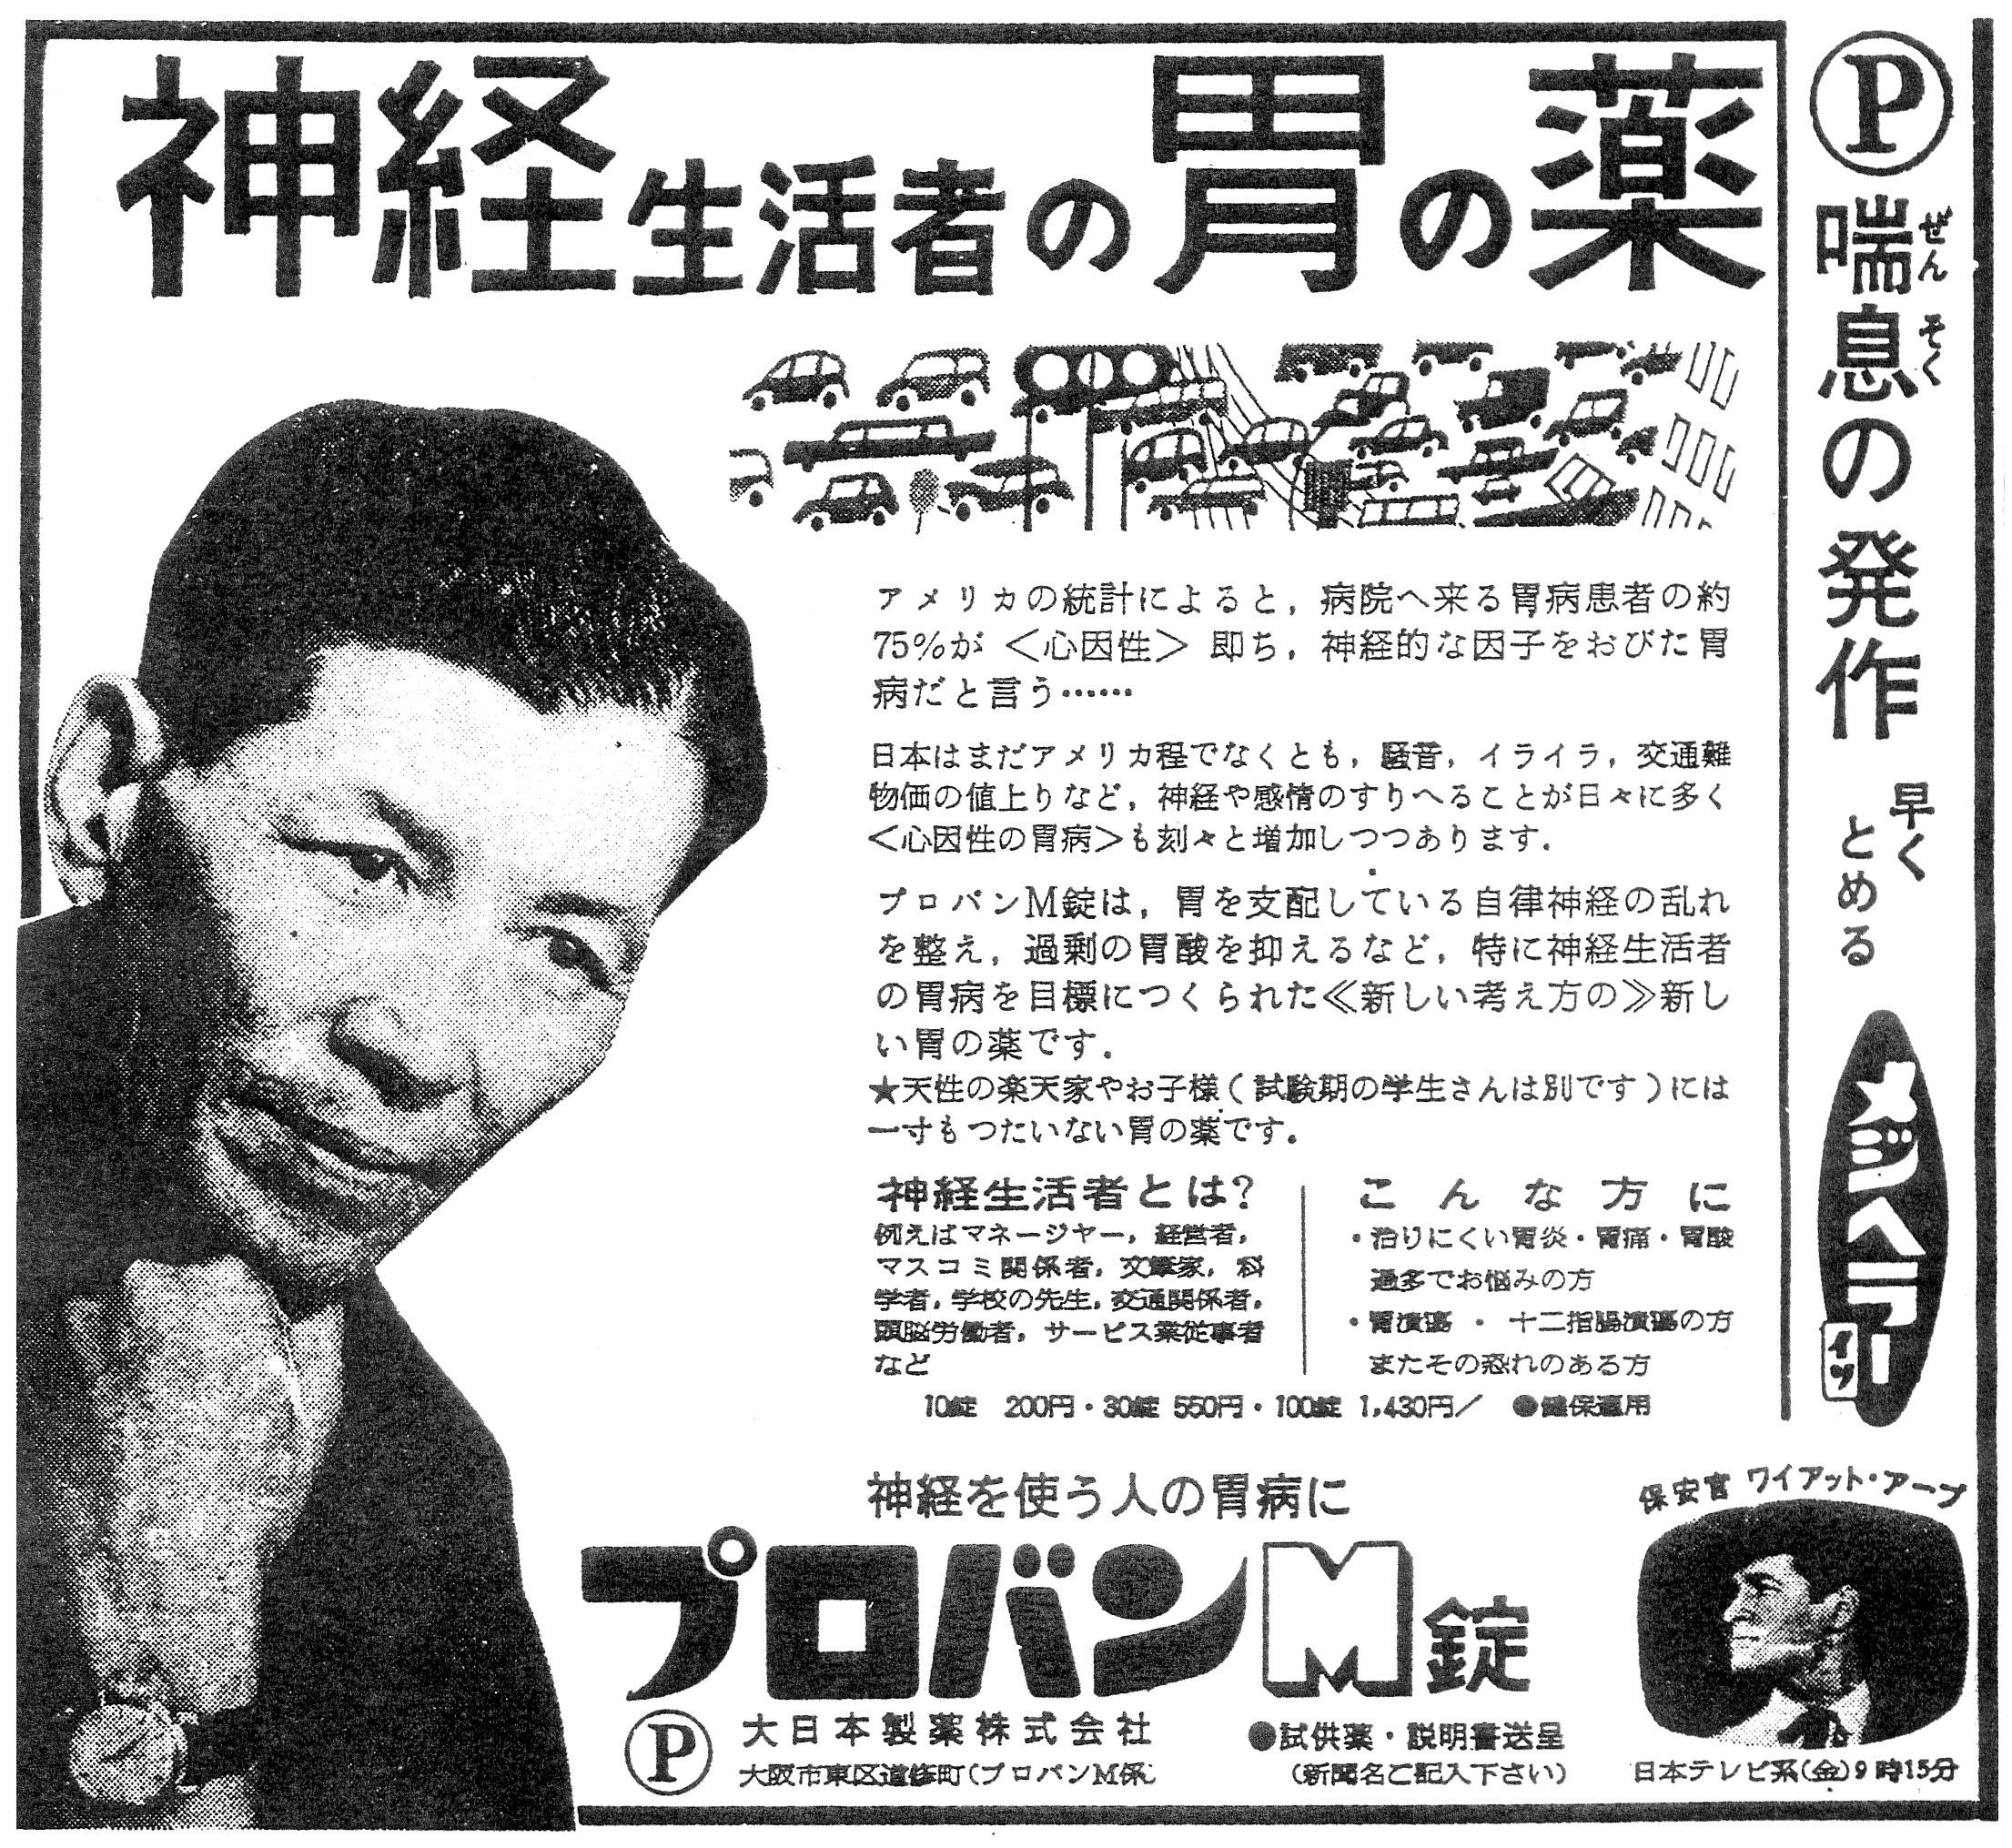
サリドマイド剤の宣伝
心因性の胃病が増加
神経生活者の胃病を目標につくられた新しい薬
マネージャー
経営者
マスコミ関係者
文章家
科学者
学校の先生
交通関係者
頭脳労働者
サービス業

Slide 5
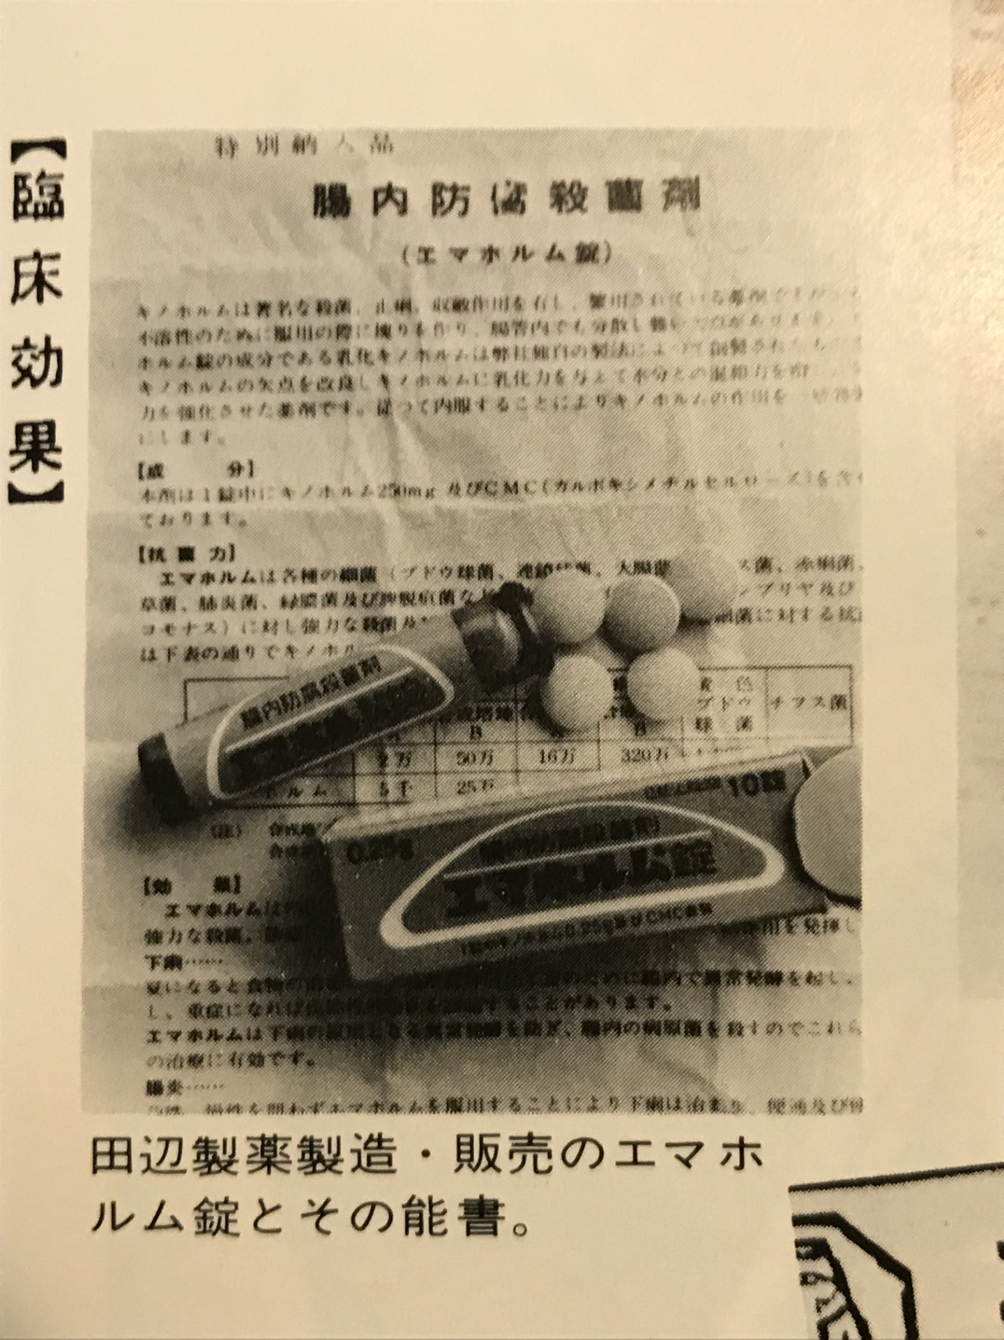
キノホルム剤の添付文書
臨床効果
強力な腸内殺菌、防腐、止瀉…
副作用は全く見られないので、胃腸炎、夏季下痢…に安全に投与でき…
適応拡大
アメーバ赤痢の薬
戦後、単なる下痢に広く使用された。

Slide 6
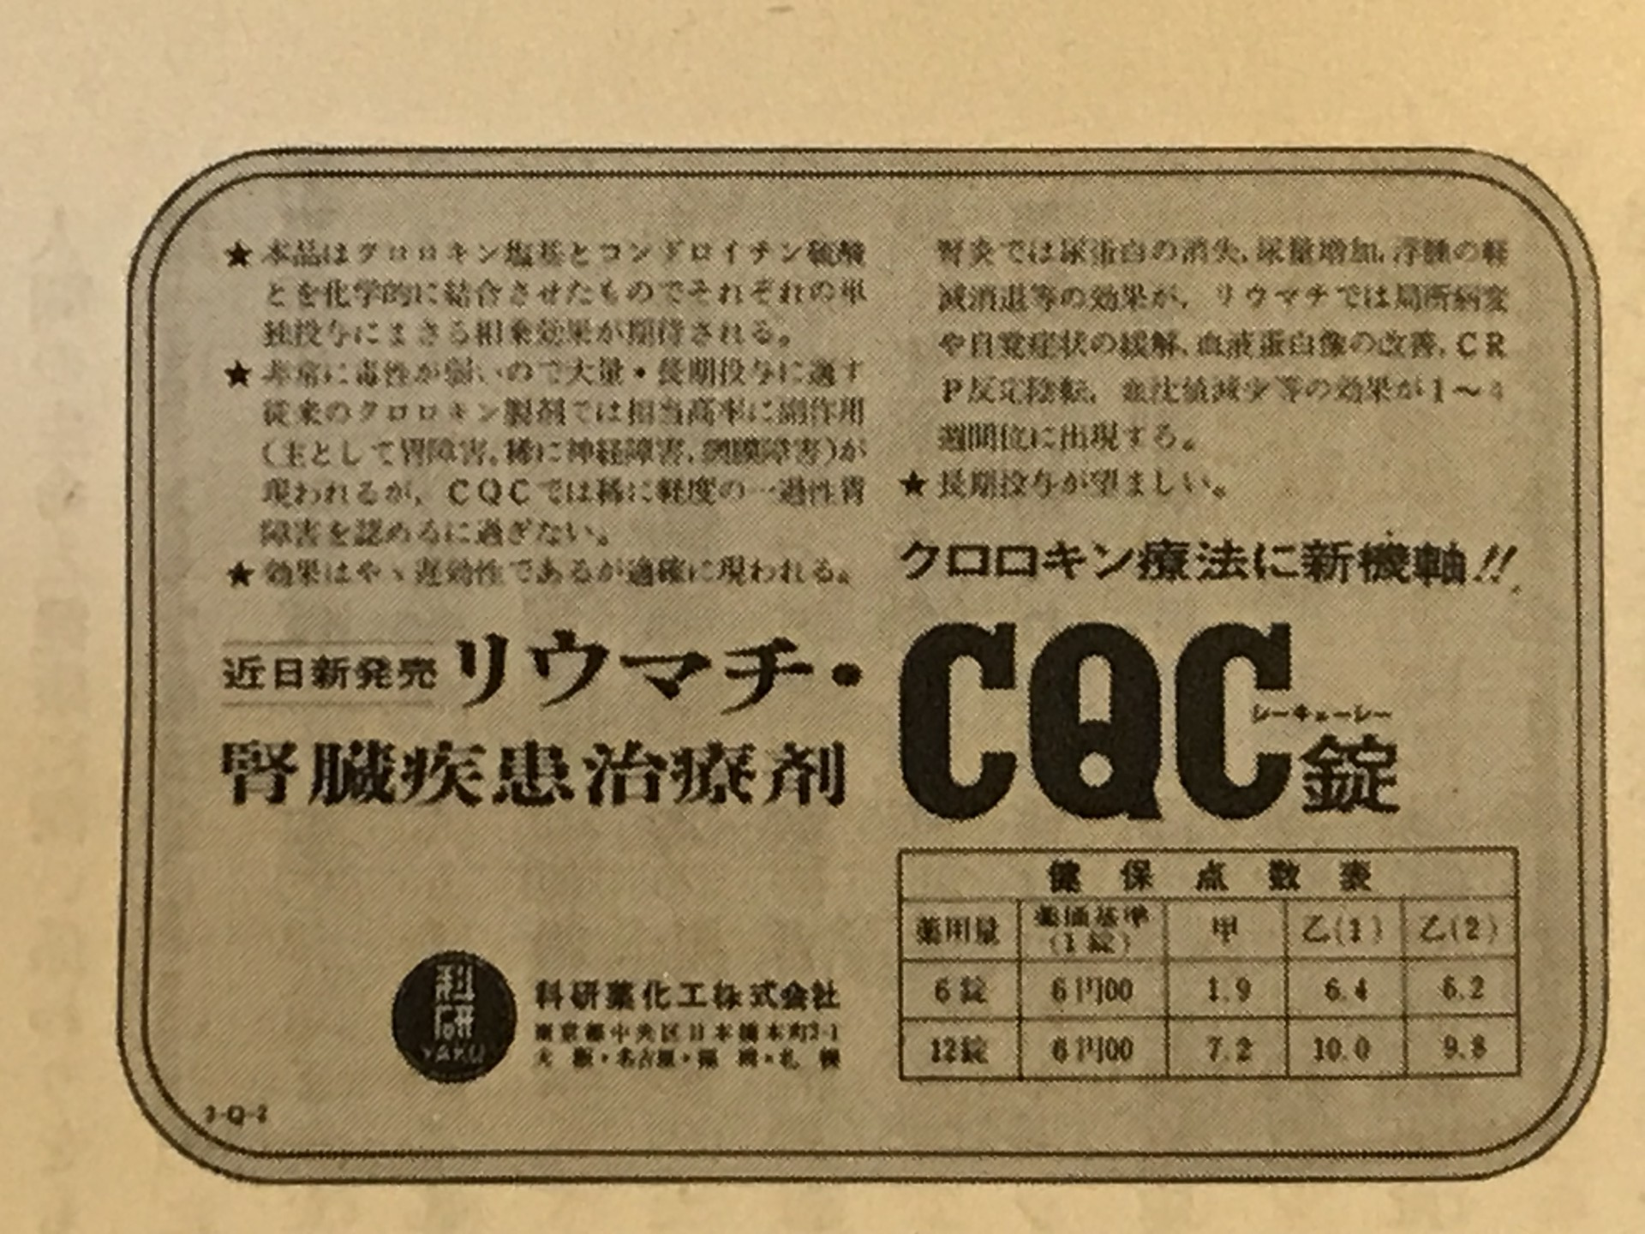
クロロキンの宣伝
根拠なき適応拡大
マラリアの薬
リウマチ
エリテマトーデス
腎臓病
てんかん
気管支喘息

Slide 7
時間の関係で割愛
ペニシリンショック
予防接種禍
ジフテリア予防接種禍
種痘禍事件
DPT（三種混合）ワクチンによる死亡
MMR（新三種混合）ワクチンによる無菌性髄膜炎
筋肉注射による筋短縮症

Slide 8
時間の関係で割愛
薬害エイズ
ソリブジン事件
薬害肝炎
イレッサ薬害（ゲフィチニブによる間質性肺炎）
陣痛促進剤による母子の被害

Slide 9
最近の薬害： HPV（子宮頸がん）ワクチン

Slide 10
HPV（子宮頸がん）ワクチン
2009年12月 サーバリックス販売開始
2010年10月 緊急促進事業：接種費用の公費助成
2011年3月11日 東日本大震災
公共広告機構（AC）によるキャンペーン
2011年8月 ガーダシル販売開始
2013年4月 定期接種開始
接種対象となった10代の女性（中・高校生）に、全身の疼痛、知覚障害、運動障害、記憶障害、内分泌障害等の深刻な被害が発生
2013年6月 積極的勧奨の中止
2016年7月 被害者（63名）・家族が提訴（現在は原告120名以上）

Slide 11
東日本大震災直後の広告
公共広告機構（AC）によるキャンペーン
「大切なあなたへ」

Slide 12
https://life.oricon.co.jp/news/2009666/

Slide 13
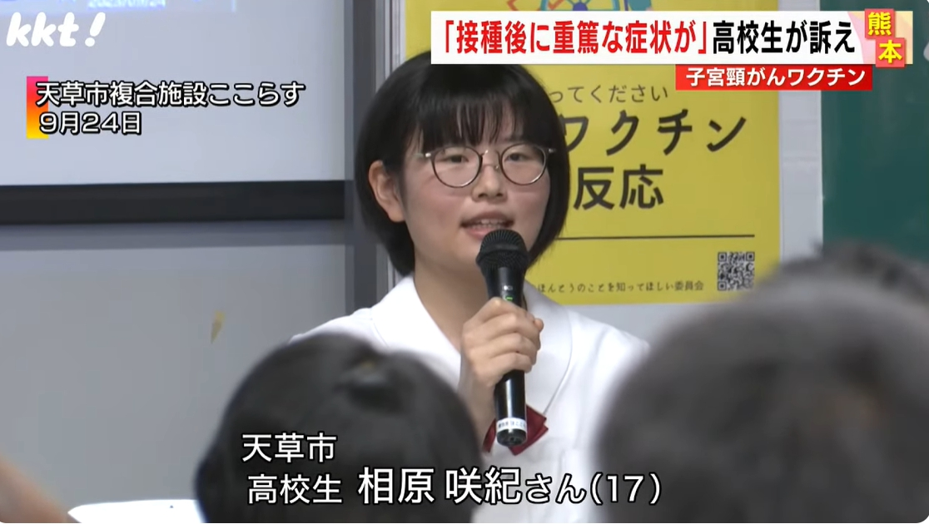
HPV（子宮頸がん）ワクチン
2022年 積極的勧奨の再開
新たな被害者
相原咲紀さん（あとで動画をご覧いただきます）

Slide 14
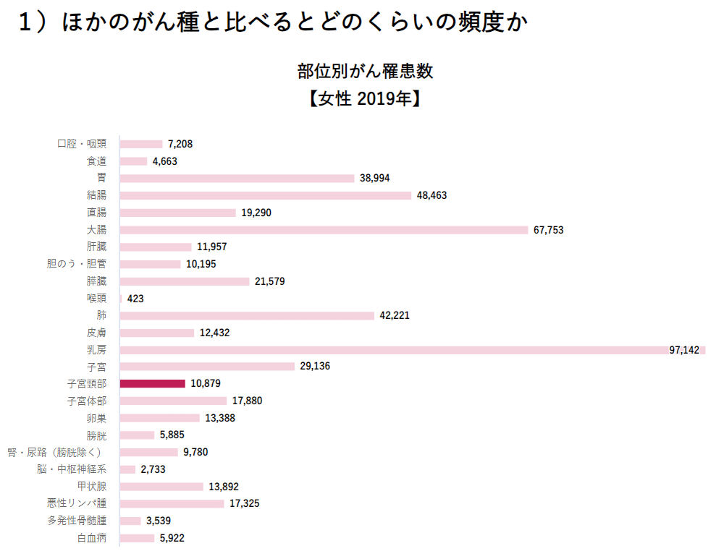
子宮頸がん：罹患
大腸がん
肺がん
乳がん
子宮頸がん
国立がん研究センター「がん情報サービス」
https://ganjoho.jp/reg_stat/statistics/stat/cancer/17_cervix_uteri.html#anchor1

Slide 15
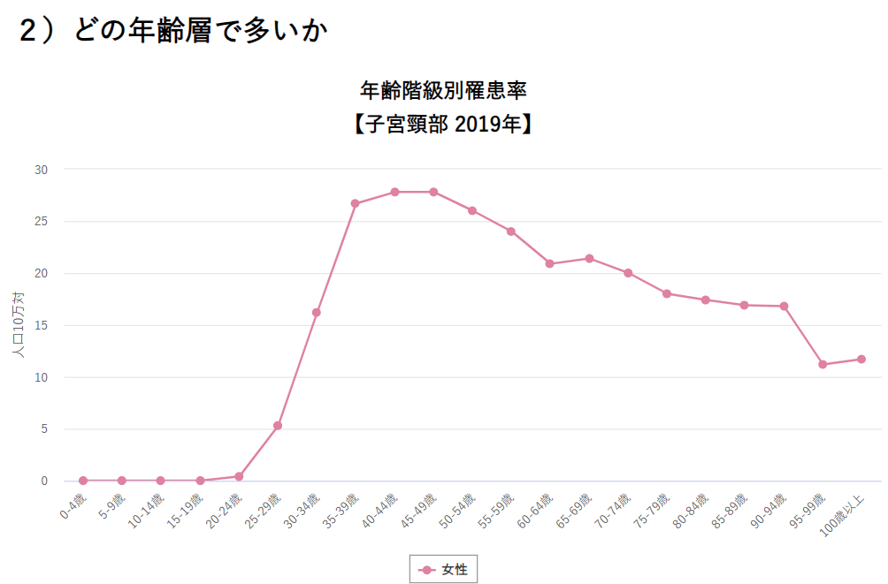
子宮頸がん：罹患
35-39歳
30-34歳
国立がん研究センター「がん情報サービス」
https://ganjoho.jp/reg_stat/statistics/stat/cancer/17_cervix_uteri.html#anchor1

Slide 16
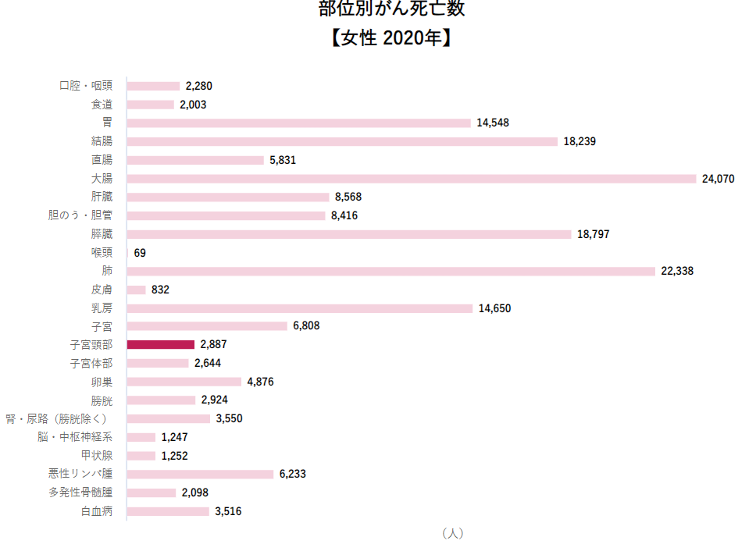
子宮頸がん：死亡数
大腸がん
肺がん
乳がん
子宮頸がん
国立がん研究センター「がん情報サービス」
https://ganjoho.jp/reg_stat/statistics/stat/cancer/17_cervix_uteri.html#anchor1

Slide 17
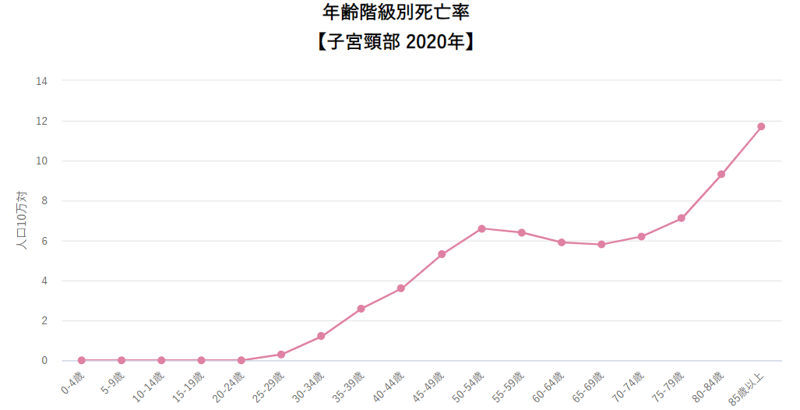
子宮頸がん：死亡率
50-54歳
国立がん研究センター「がん情報サービス」
https://ganjoho.jp/reg_stat/statistics/stat/cancer/17_cervix_uteri.html#anchor1

Slide 18
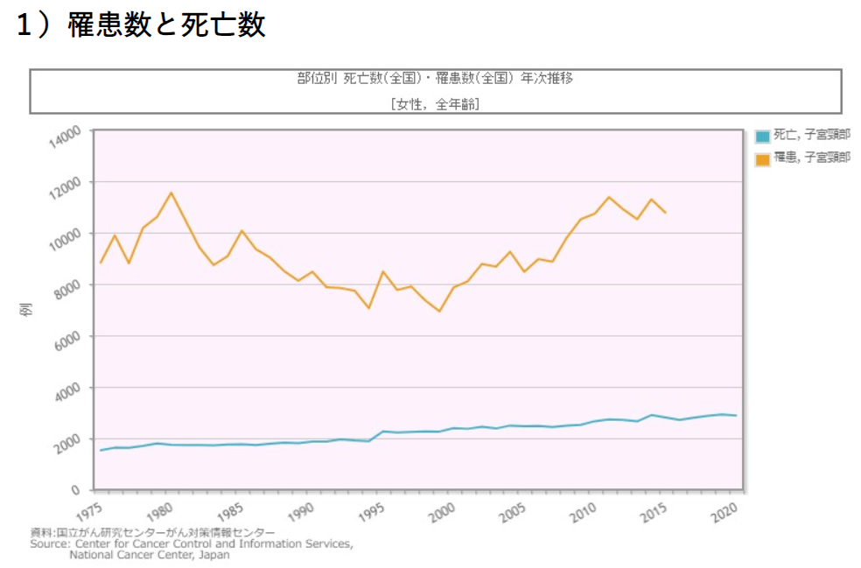
子宮頸がん
罹患
死亡
国立がん研究センター「がん情報サービス」
https://ganjoho.jp/reg_stat/statistics/stat/cancer/17_cervix_uteri.html#anchor1

Slide 19
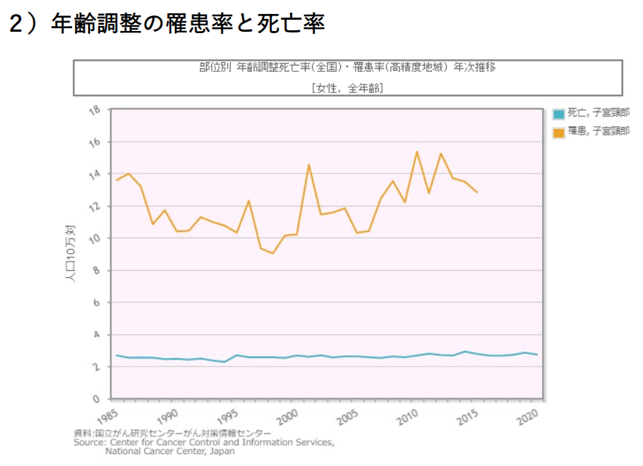
子宮頸がん：年齢調整後
罹患
死亡
国立がん研究センター「がん情報サービス」
https://ganjoho.jp/reg_stat/statistics/stat/cancer/17_cervix_uteri.html#anchor1

Slide 20
HPVワクチン：厚労省のリーフレット
2024年2月改訂版
https://www.mhlw.go.jp/bunya/kenkou/kekkaku-kansenshou28/index.html

Slide 22
詳細版
効果の持続期間は最大12年？
15歳で接種すると27歳までしか効果がない？

Slide 23
2024年2月改訂版

Slide 24
厚労省のリーフレット（詳細版）
症状としては、
①知覚に関する症状（頭や腰、関節等の痛み、感覚が鈍い、しびれる、光に対する過敏など）、
②運動に関する症状（脱力、歩行困難、不随意運動など）、
③自律神経等に関する症状（倦怠感、めまい、睡眠障害、月経異常など）、
④認知機能に関する症状（記憶障害、学習意欲の低下、計算障害、集中力の低下など）などいろいろな症状が報告されています。

Slide 26
医薬品等行政評価・監視委員会 （第12回、2023/6/29）
佐藤 （前略） 例えば１万人当たり子宮頸がんの発症のリスクが100何人で、例えば本当の意味でそれがワクチンによって半分に減って、１万人当たり60人の子宮頸がんを防ぐとして、それの見返りに１万人当たり約10人弱の一生を台無しにするような、ほぼすぐには治らないような接種後の症状に苦しむような状況と引き替えにするということは、国民全体としてのベネフィット・リスクバランスという観点でいったときにどうなのでしょうか。これは成り立つワクチンですか。

Slide 27
医薬品等行政評価・監視委員会 （第12回、2023/6/29）
○花井委員 （前略）だから、いわゆる１万分の９の重篤というのはワクチンとしては相当リスクが高いなという、ワクチン同士を比較してもちょっと高めのものであり、かつ、防げるのはまだ完全にエビデンスがない世界で20人ぐらい命が助かるよと言っているわけですから、
これを読むと、なぜこれを推奨するのかなという印象を持つようなパンフレットになっているというところはそのとおりで、
しかもその上にちゃんと12年維持できる可能性のある抗体と書いているということは、逆に言えば12年しか確認していないとも書いてあって、相当このワクチンの弱点がここには書いてあると思うのですね。

Slide 28
最近の薬害： 新型コロナワクチン

Slide 29
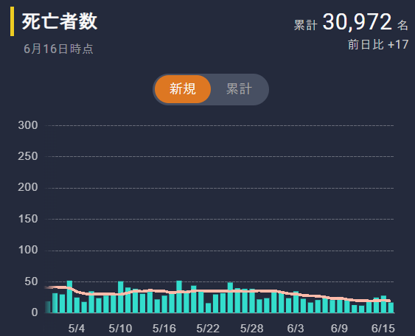
新型コロナウイルス感染症
日本
累積死亡者数30,972
（2022/6/16時点）
東洋経済ONLINE https://toyokeizai.net/sp/visual/tko/covid19/

Slide 30
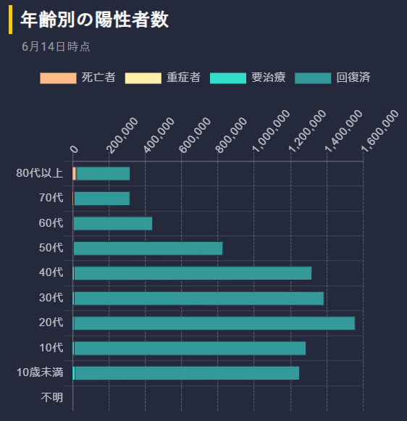
80代以上：死亡19414
重症 16
70代：死亡6537
重症 6
60代：死亡2250
重症 10
50代：死亡1106
重症 1
40代：死亡 399
重症 2
30代：死亡 119
重症 2
20代：死亡 42
重症 1
10代：死亡 8
重症 2
10歳未満：死亡 7
重症 1
東洋経済ONLINE https://toyokeizai.net/sp/visual/tko/covid19/

Slide 31
COVID-19：死亡報告
出典：厚生労働省 https://www.mhlw.go.jp/content/000641629.pdf

Slide 32
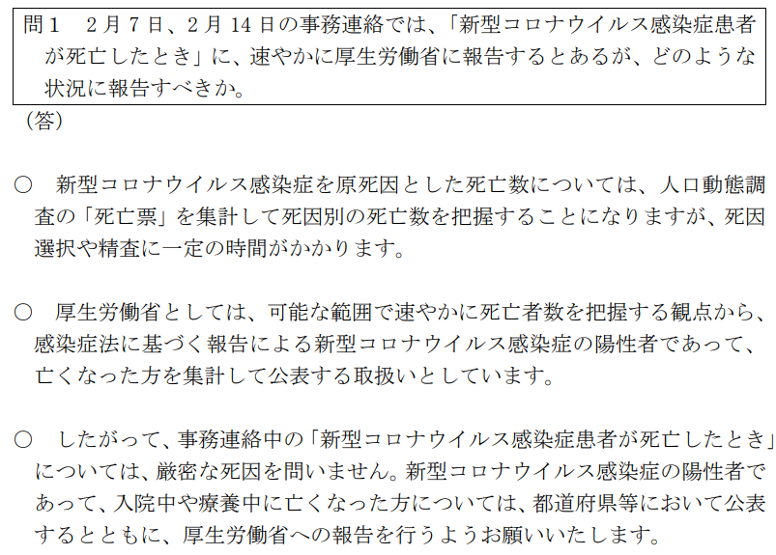
COVID-19：死亡報告
出典：厚生労働省 https://www.mhlw.go.jp/content/000641629.pdf

Slide 33
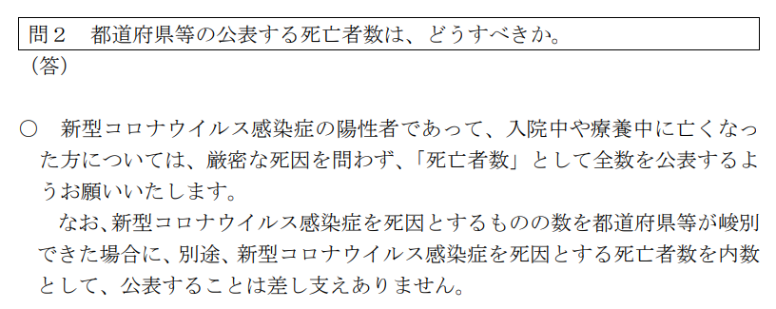
COVID-19：死亡報告
出典：厚生労働省 https://www.mhlw.go.jp/content/000641629.pdf

Slide 34
出典：読売新聞オンライン https://www.yomiuri.co.jp/national/20220314-OYT1T50264/

Slide 35
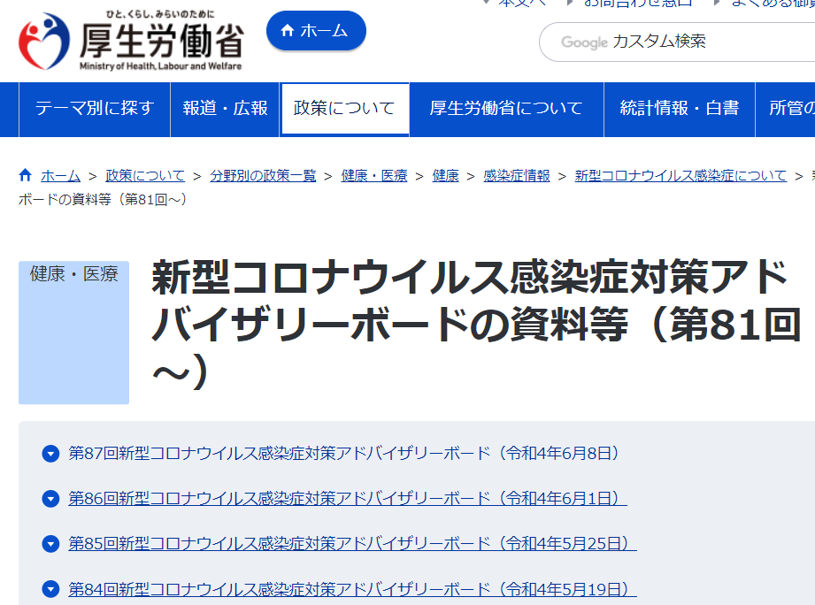
https://www.mhlw.go.jp/content/10900000/000931576.pdf

Slide 36
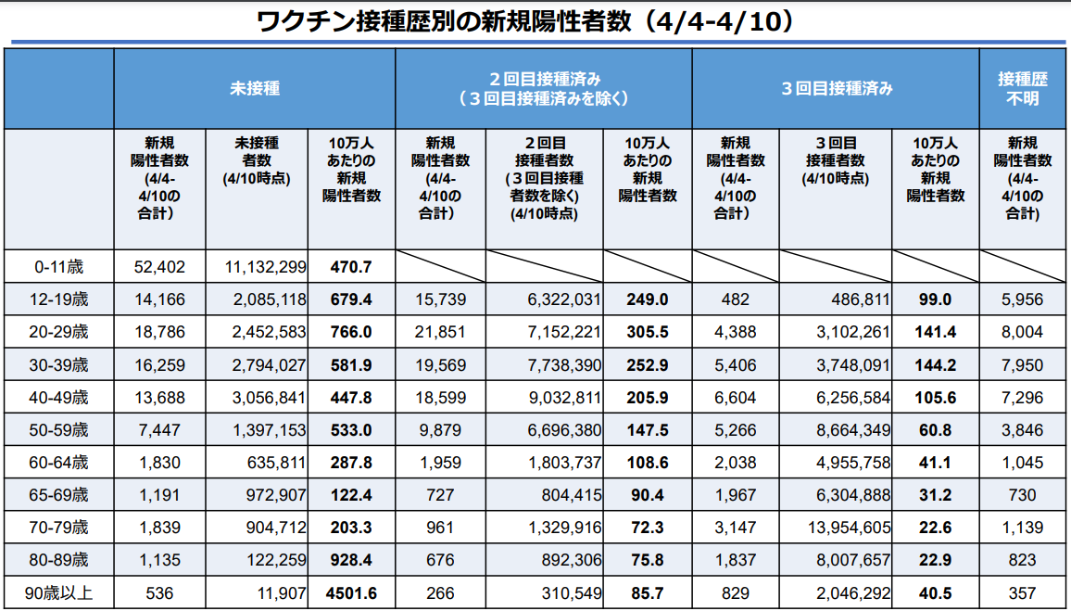
接種済みは感染しづらい？

Slide 37
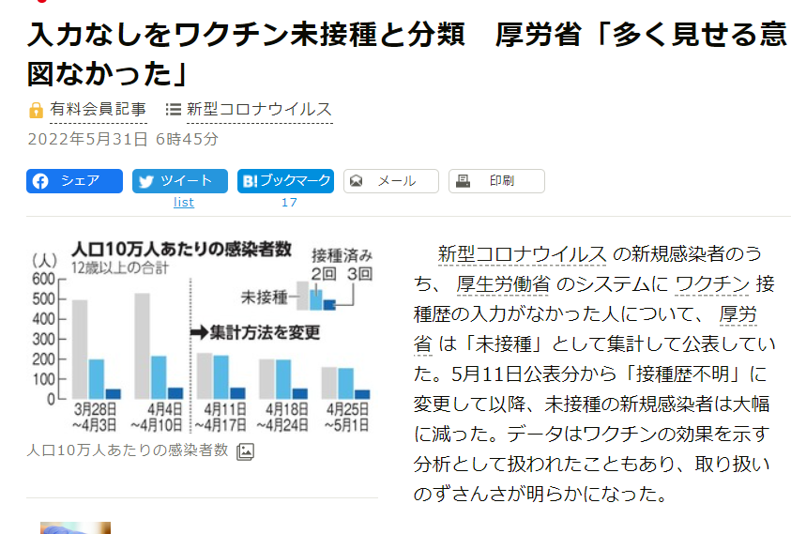
https://www.asahi.com/articles/ASQ5Z64BPQ5ZUTFL010.html

Slide 38
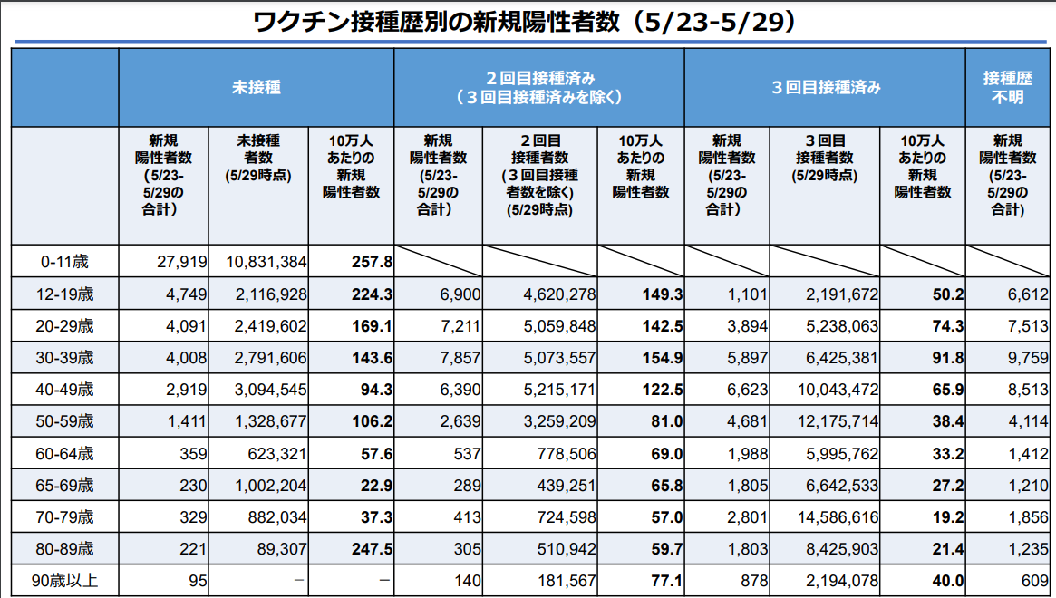
修正後
https://www.mhlw.go.jp/content/10900000/000948578.pdf

Slide 39
新型コロナワクチン
報告制度で報告された接種後の死亡
ファイザー 1939
モデルナ 257
武田 6
ファイザー（5～11歳） 3
ファイザー（6か月～4歳） 1
計 2206
厚生労働省「第102回厚生科学審議会予防接種・ワクチン分科会副反応検討部会、令和６年度第４回薬事審議会医薬品等安全対策部会安全対策調査会（合同開催）」（2024/7/29）の資料をもとに積算
https://www.mhlw.go.jp/stf/shingi/shingi-kousei_284075.html

Slide 40
コロナワクチン接種後の死亡者の年齢
年齢 | ワクチン接種後* |  |  |  | 新型コロナ#
 | ファイザー | モデルナ | アストラゼネカ | 計
80代以上 | 773 | 6 | 0 | 779 | 15470
70代 | 327 | 4 | 0 | 331 | 5428
60代 | 122 | 6 | 0 | 128 | 1939
50代 | 78 | 18 | 1 | 97 | 964
40代 | 44 | 13 | 0 | 57 | 339
30代 | 26 | 11 | 0 | 37 | 104
20代 | 20 | 10 | 0 | 30 | 34
10代 | 5 | 1 | 0 | 6 | 7
10歳未満 | 0 | 0 | 0 | 0 | 1
* 2022/2/4時点（年齢不明9例を除く）。 # 2022/3/8時点
第7回 医薬品等行政評価・監視委員会（2022/3/18） 参考資料5より
https://www.mhlw.go.jp/stf/newpage_24538.html

Slide 41
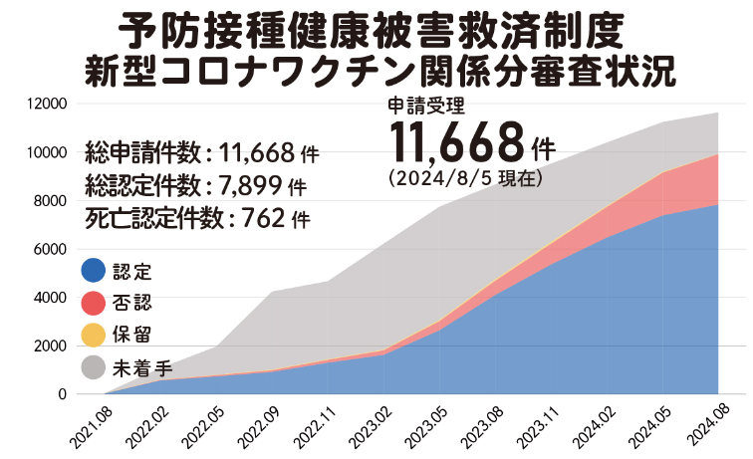
新型コロナワクチン
全国有志医師の会
https://vmed.jp/6982/

Slide 42
コロナワクチン後遺症
接種後、長期間に及ぶ体調不良
強い倦怠感
ブレインフォグ（脳の霧）
胸痛、息切れ
消化管出血、不正出血
皮膚症状
頭痛、めまい、発熱（微熱）
全身の痛みやしびれ
難聴
関節の痛み、筋力低下、歩行障害、不随意運動
意識障害、高次脳機能障害
不眠、不安、抑うつ状態

Slide 43
https://kahoku.news/articles/20211116khn000045.html

Slide 44
https://kahoku.news/articles/20211129khn000033.html

Slide 45
https://kahoku.news/articles/20220413khn000042.html

Slide 46
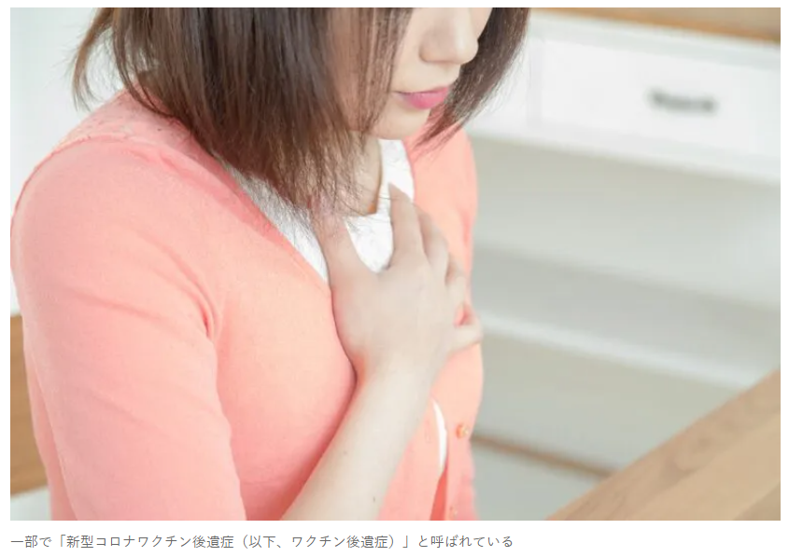
https://www.news-postseven.com/archives/20220123_1721176.html?DETAIL&_from=widget_related_pc

Slide 47
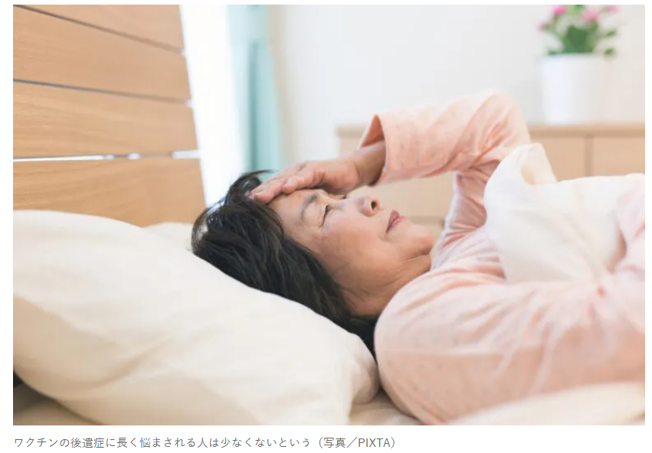
https://www.news-postseven.com/archives/20220219_1727060.html?DETAIL

Slide 48
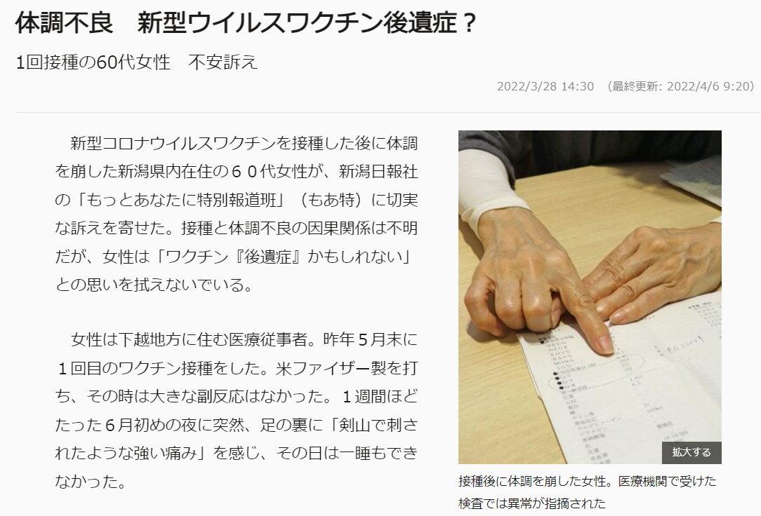
https://www.niigata-nippo.co.jp/articles/-/42839

Slide 50
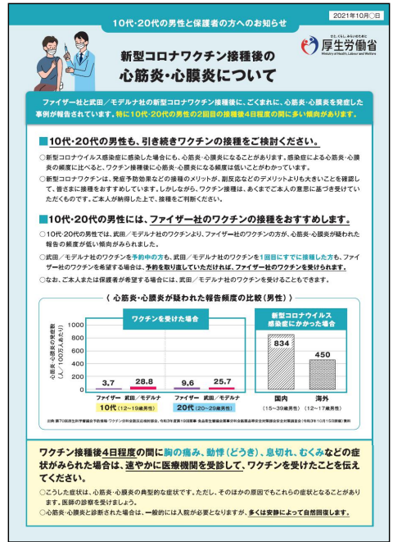

Slide 51
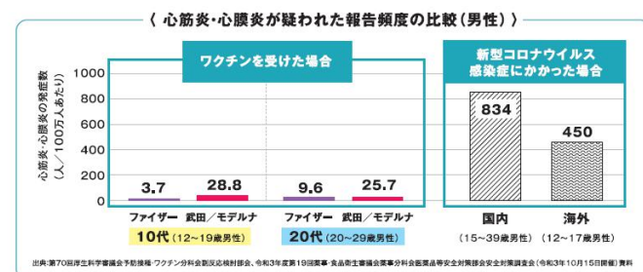
分母は発症して入院した人
分母は発症した人

Slide 52
医薬品等行政評価・監視委員会 （第7回2022/3/18）
佐藤 （前略） 恐らく発症している症状がある方の中での心筋炎の発生割合ということだと思うのですが、それと比較しているのですが、まず、この比較の表自体が非常にナンセンスというか、ミスリーディングです。
（中略）日本の場合は、COVID-19を発症して入院した中での心筋炎の発生割合ですので、（中略）発症して入院するリスクを掛けて比較しないと、意味をなさない比較であるということなのです。この図が独り歩きして、マスコミなどでも使われていて、非常にミスリーディングです。ですので、この資料に関しては削除するなり、こういう比較は適切でないとお認めいただけないかというのが一つです。

Slide 53
医薬品等行政評価・監視委員会 （第7回2022/3/18）
花井委員 （前略） 普通に考えると、右側の図は、感染率を掛け合わせて、発症率を掛け合わせて、心筋炎率を掛け合わせるべきですね。掛け算が２つないわけです。
私がこれを見るとしたら、個人が利己的な理由によってワクチンの接種を考えます。（中略）利己的な理由で、私が得するのかどうかといったときに見るとすれば、これはミスリードになります。
（中略）日本はある程度利己性を許容している感染症対策で、これ自体は自由の国としていいことなのだと思うのですが、リードするときに、利己性には損かもしれないけれども、打ってねというのと、このように打っても得をしますよというのは、ごまかしになってしまうのです。

Slide 54
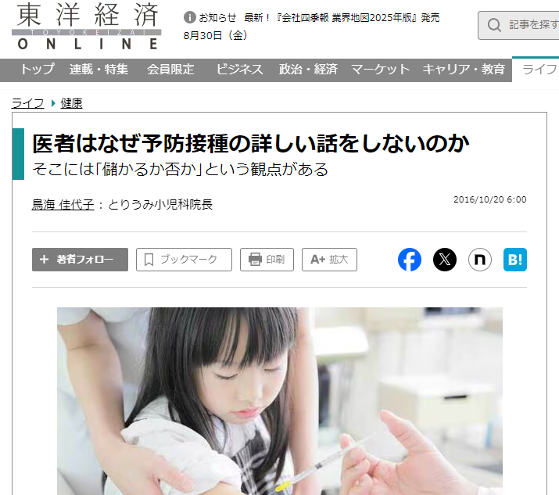
なぜ医師はワクチンを推奨するのか？
鳥海佳代子：東洋経済ONLINE
https://toyokeizai.net/articles/-/141120?display=b

Slide 55
なぜ医師はワクチンを推奨するのか？
自費診療である予防接種はどれだけ懇切丁寧に効果や副反応を話したところで、そのワクチンを接種しなければ、医療機関はおカネをもらえません
（定期接種は接種を前提に診察し、その日の症状等で接種できなかった場合は地方自治体にその費用を請求することはできます）。
このように任意接種の場合は、接種しなければ、いくら親に30分かけて説明しても医療機関の儲けはゼロです。
…採算性を考えずに患者にしっかりと向き合う姿勢を見せてくれる医者、しっかりと質問や相談ができる医者を探しておくことも、自分や家族を守るうえでは欠かせません。

Slide 56
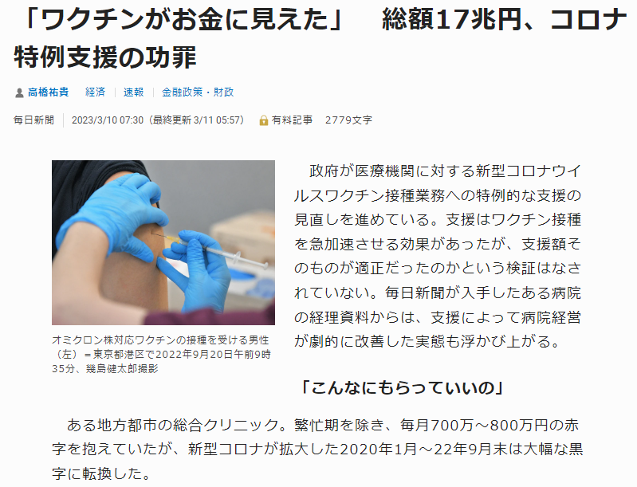
なぜ医師はワクチンを推奨するのか？
https://mainichi.jp/articles/20230309/k00/00m/020/347000c

Slide 57
なぜ医師はワクチンを推奨するのか？
クリニックでは22年9月末までに計約6500人に接種し、収入はワクチン接種の特例加算と、接種に関係する頭痛や発熱などの診療報酬で計1億8000万円に上った。
接種業務による特例加算の効果が大きく、多い月で約1500万円の黒字を計上。経営が安定した結果、数千万円のがん検査機器も購入できたという。
国が医療機関に支給する費用は1回あたり2070円とし、時間外は730円、休日は2130円を加算。接種回数の多い診療所（クリニック）にはさらに、1回2000～3000円を、病院には1日10万円を上乗せする仕組みもつくった。
この結果、季節性インフルエンザワクチンに比べ、医療機関は接種1回につき、病院では2倍超、診療所は約3倍に相当する最大1万円超を受け取ることが可能になった。

